Slide 1



2026
Молодёжные карьерные
программы по трудоустройству
людей с инвалидностью
Алексей Михайлов
Специалист по трудоустройству РООИ «Перспектива»,
Санкт-Петербург

Slide 2
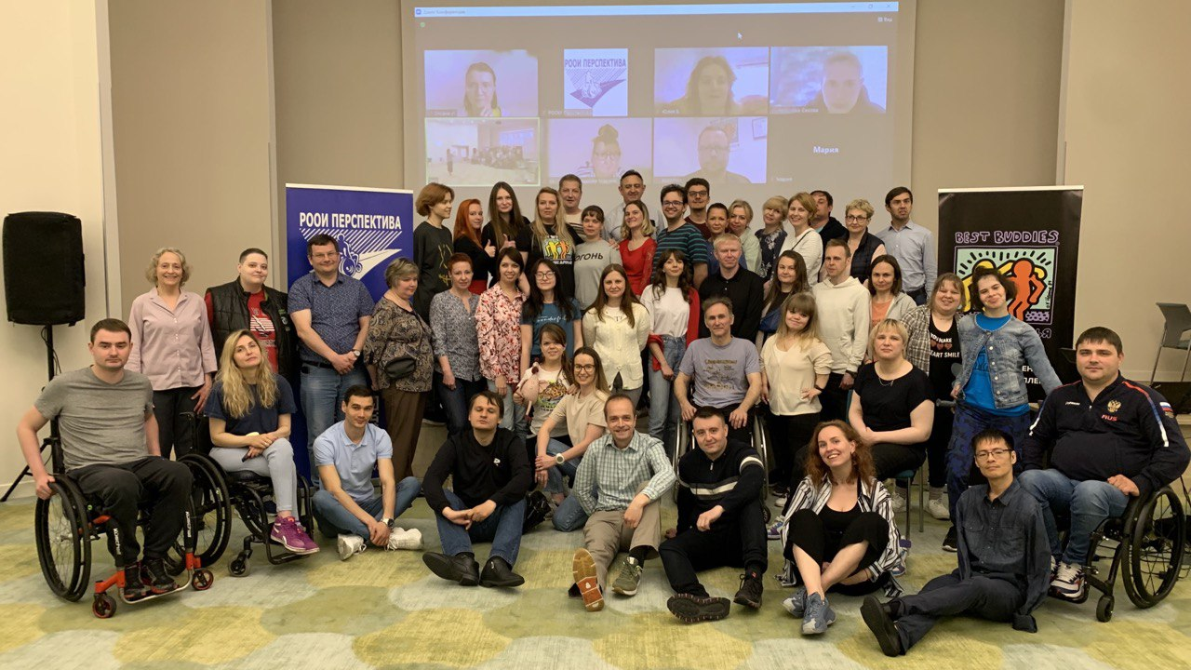
Региональная общественная организация людей с инвалидностью «Перспектива»
Направление деятельности:
Содействие занятости и интеграции людей с инвалидностью в общество.
Наша миссия:
Создание равных возможностей через профессиональную реализацию.
лет мы помогаем найти работу
регионов
Москва, Санкт-Петербург, Воронеж,
Нижний Новгород, Казань, Новосибирск
›20
6
2

Slide 3
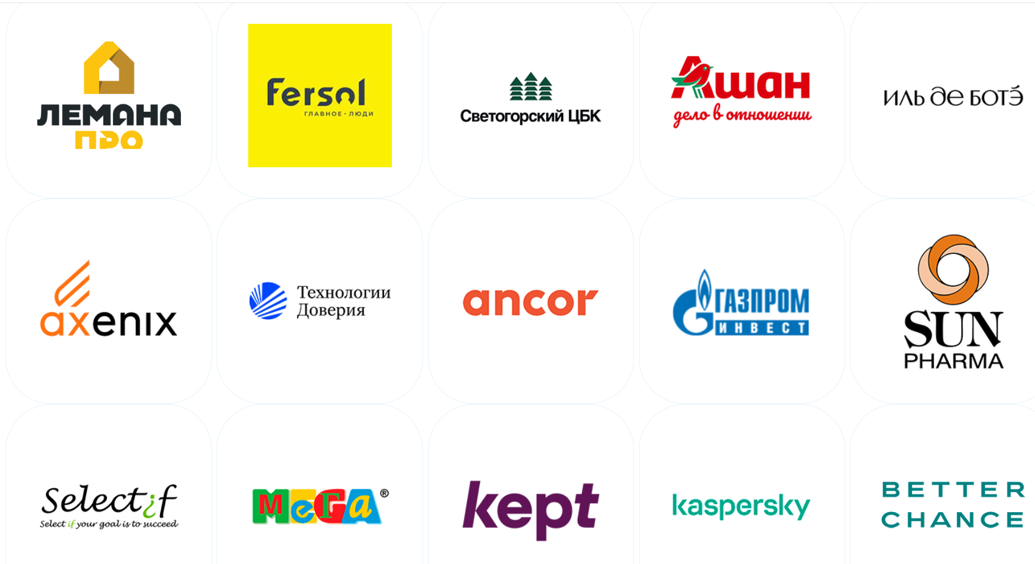
Нам доверяют
Совет бизнеса по вопросам инвалидности (СБВИ)
Фонд президентских грантов
Скрин: https://sbvi.ru/
3

Slide 4

Почему выпускникам с инвалидностью сложно найти работу?
Внешние барьеры
Высокая конкуренция даже
на стартовые позиции.
Требование опыта работы.
4

Slide 5
Почему выпускникам с инвалидностью сложно найти работу?
Внутренние барьеры
Неуверенность в себе, страх отказа.
Непонимание реальной ситуации на рынке труда.
5

Slide 6
Почему выпускникам с инвалидностью сложно найти работу?
Навыковые барьеры
Слабое резюме и сопроводительное письмо.
Недостаток «гибких навыков» (soft skills).
Отсутствие профессиональных связей и рекомендаций.
6

Slide 7
Даже с отличными профессиональными знаниями кандидат проигрывает в поисках работы, если не умеет представить себя работодателю.
7

Slide 8
Как «Перспектива» помогает преодолеть барьеры
Онлайн-ярмарка вакансий
Консультационный центр
Конкурс
«Путь
к карьере»
Программа «Попробуй профессию
в деле»
Подбор вакансий
и первичное интервью
8

Slide 9
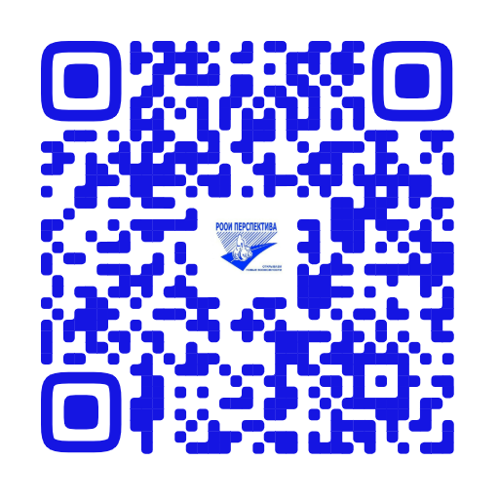
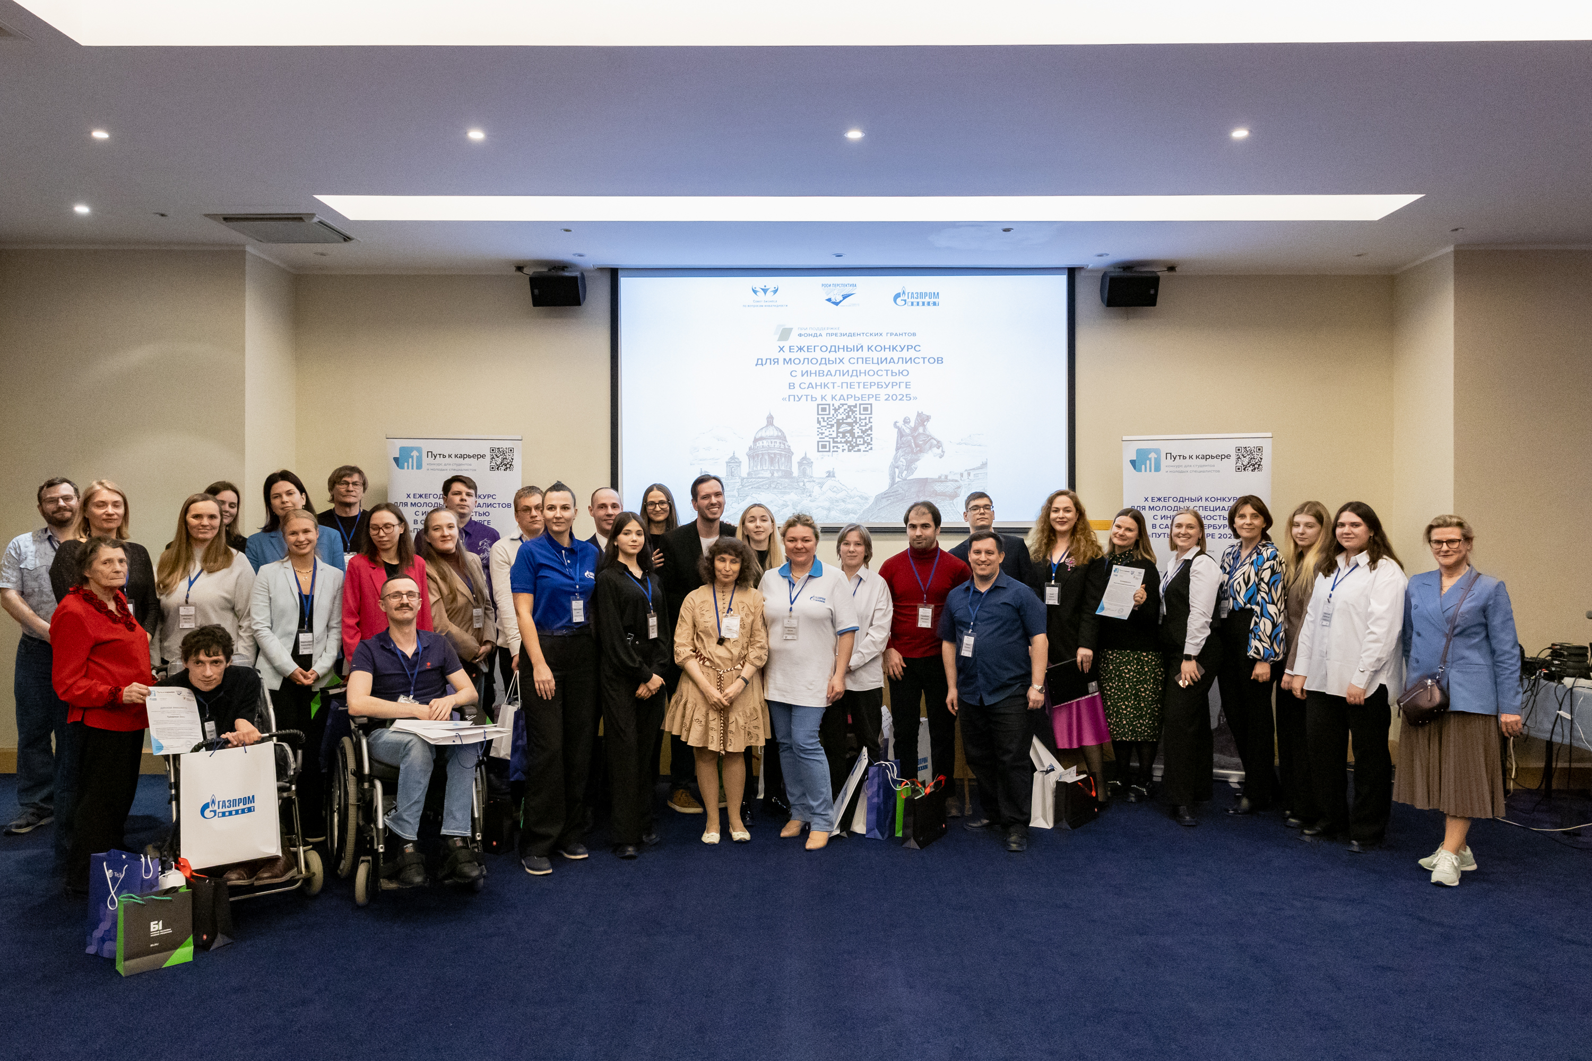
Конкурс «Путь к карьере»
возможность встретить своего работодателя
Регистрация и отбор
заполнить анкету и пройти интервью
Образовательный интенсив (2–2,5 месяца)
тренинги по поиску работы от топ-менеджеров крупнейших компаний, индивидуальная работа с наставником
Финал
презентация себя перед работодателями
10
9
конкурсов

Slide 10

Конкурс «Путь к карьере»
возможность встретить своего работодателя
Для участия в конкурсе нужно:
Быть студентом, выпускником вуза или молодым специалистом с инвалидностью до 35 лет.
Проживать в Санкт-Петербурге или Ленинградской области.
Хотеть найти работу или стажировку.
Быть готовым подключиться к тренингам онлайн и приехать на репетиции и финал.
135
10
финалистов

Slide 11
Программа «Попробуй профессию в деле»
опыт проектной работы в резюме
Кому подойдёт:
За 6 недель участники решают бизнес-задачу под руководством наставника из крупной компании
Студентам старших курсов и начинающим специалистам в сфере ИТ, маркетинг, экономика, финансы
и другие направления.
Нужен компьютер и доступ в интернет.
Можно участвовать из любого региона.
11

Slide 12
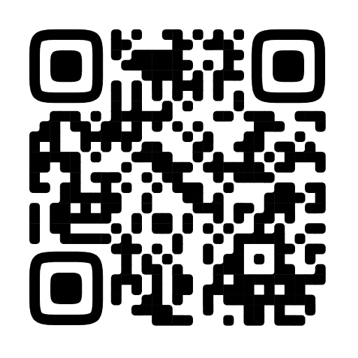
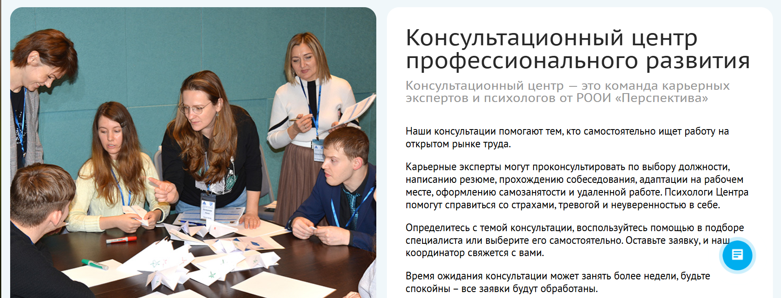
Консультационный центр
онлайн-платформа с персональной консультацией от карьерных экспертов и психологов
Оценка интересов и компетенций
Определение карьерной цели
Составление карьерного плана
Подготовка резюме и сопроводительных писем
Подготовка к собеседованиям
Навигация по рынку труда
Психологическая поддержка
в поисках работы
12

Slide 13

Ярмарка вакансий (онлайн)
для тех, кто уже готов найти работу или пройти стажировку
Доступно из любой точки страны.
Удобно по времени.
Можно сразу оставить своё резюме
по форме регистрации.
Работодатель ответит в чате.
›25
›2500
ярмарок вакансий
участников
13

Slide 14
Подбор вакансий и первичное собеседование
Вы оставляете заявку на вакансию через форму в соцсетях или на сайте.
Наш специалист связывается с вами по телефону или в мессенджере.
Мы проводим первичное собеседование, чтобы понять ваши цели и корректно представить вас работодателю.
А ещё помогаем с резюме и подбираем релевантные вакансии из нашей базы.
для тех, кто уже готов найти работу или пройти стажировку
человек нашли работу
›328
›2575
стажировок
14

Slide 15

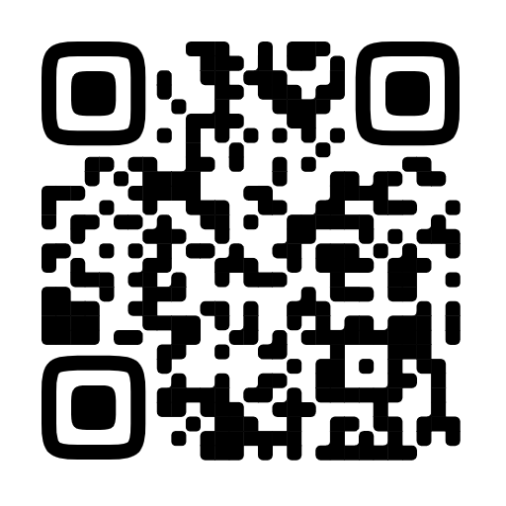
Наши контакты
Юлия Евсюкова
Руководитель отдела трудоустройства РООИ «Перспектива», Санкт-Петербург
E-mail: yevsyukova@perspektiva-inva.ru
Тел.: +7 (981) 784-20-08
Мы в ВК: https://vk.com/good_job_for_disabled_people_spb
Алексей Михайлов
Специалист отдела трудоустройства РООИ «Перспектива», Санкт-Петербург
E-mail: mikhaylov@perspektiva-inva.ru
Тел.: +7 (983) 445-71-48
И в Телеграм: https://t.me/Perspektiva_inva_SPb

